Slide 1
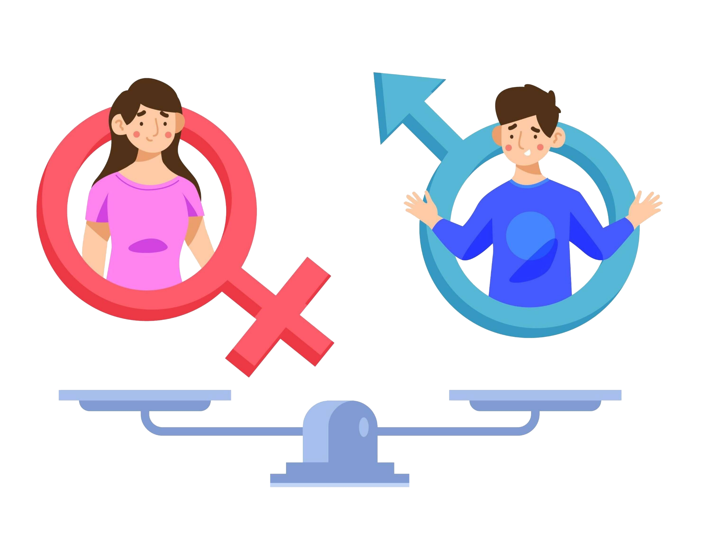
ความเสมอภาคทางเพศ
โดย ครูอนันต์ นุชเทศ
ระดับชั้นมัธยมศึกษาปีที่ 2
โรงเรียนเซนต์ฟรังซีสเซเวียร์

Slide 2
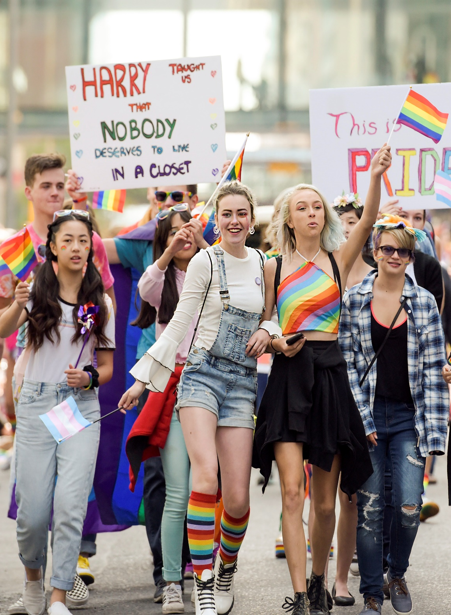
ความเสมอภาคทางเพศ
ความเสมอภาคทางเพศ
เพศ หมายถึง ลักษณะที่แสดงให้รู้ว่าเป็นเพศใด
- ลักษณะทางชีววิทยา เรียกว่า
“เพศโดยกำเนิด”
- ลักษณะที่เกี่ยวข้องกับจิตใจ พฤติกรรม
และสังคม เรียกว่า “เพศวิถี”

Slide 3
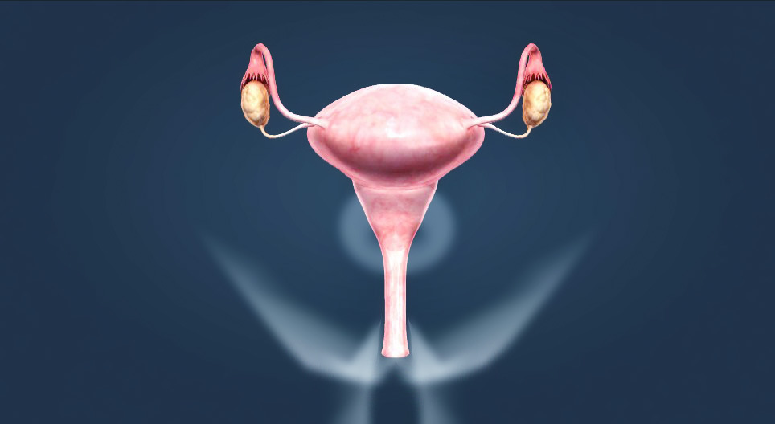
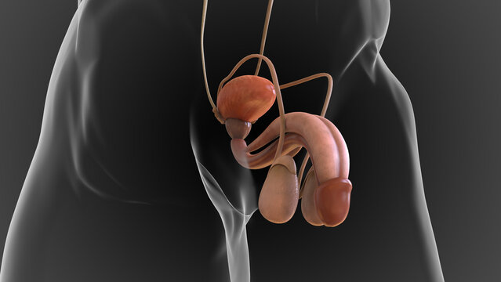
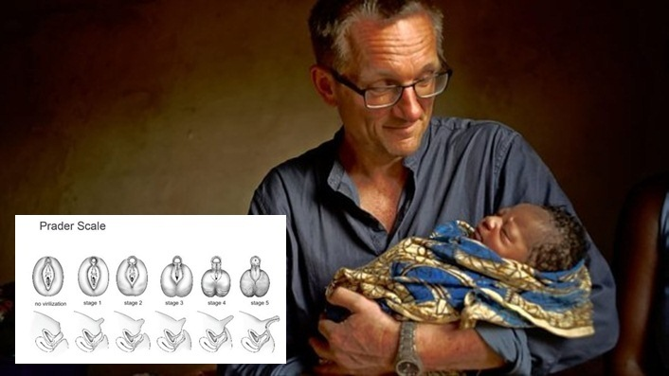
ความเสมอภาคทางเพศ
ความเสมอภาคทางเพศ
“เพศโดยกำเนิด” เป็นลักษณะทางชีววิทยา
เป็นลักษณะโดยกำเนิด ที่จะแสดงให้รู้ว่าเป็น
เพศหญิงหรือเพศชาย หรืออาจมีทั้ง 2 เพศ
ในคนเดียวกัน ตามอวัยวะเพศ โครโมโซม
และฮอร์โมนก็ได้

Slide 4
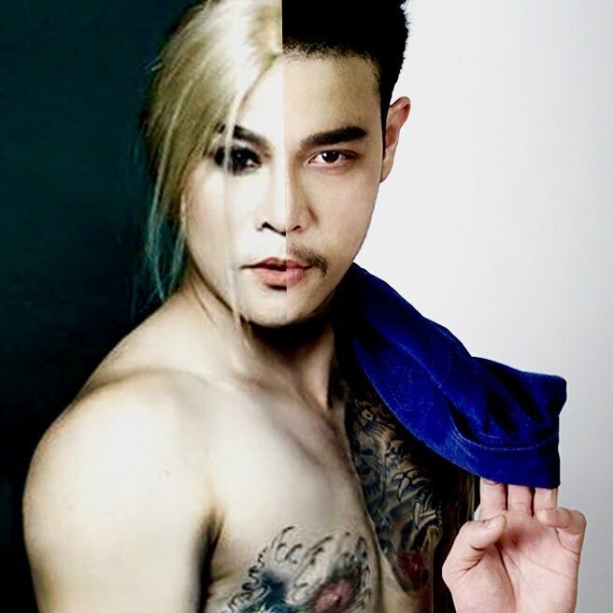
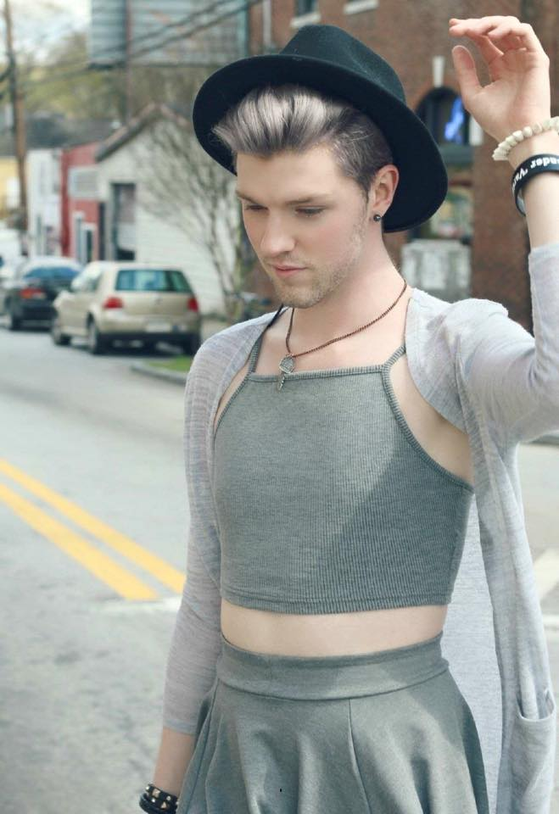
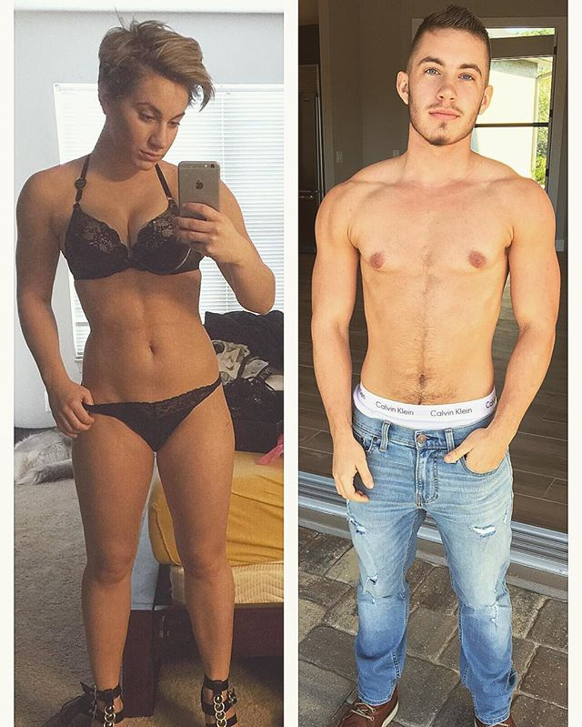
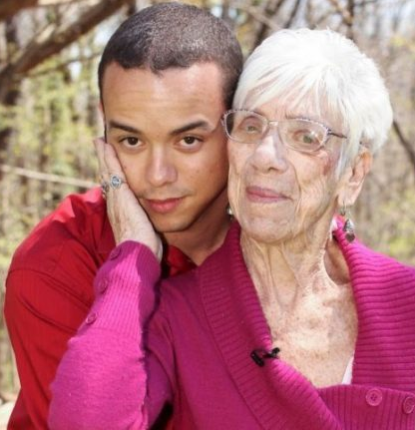
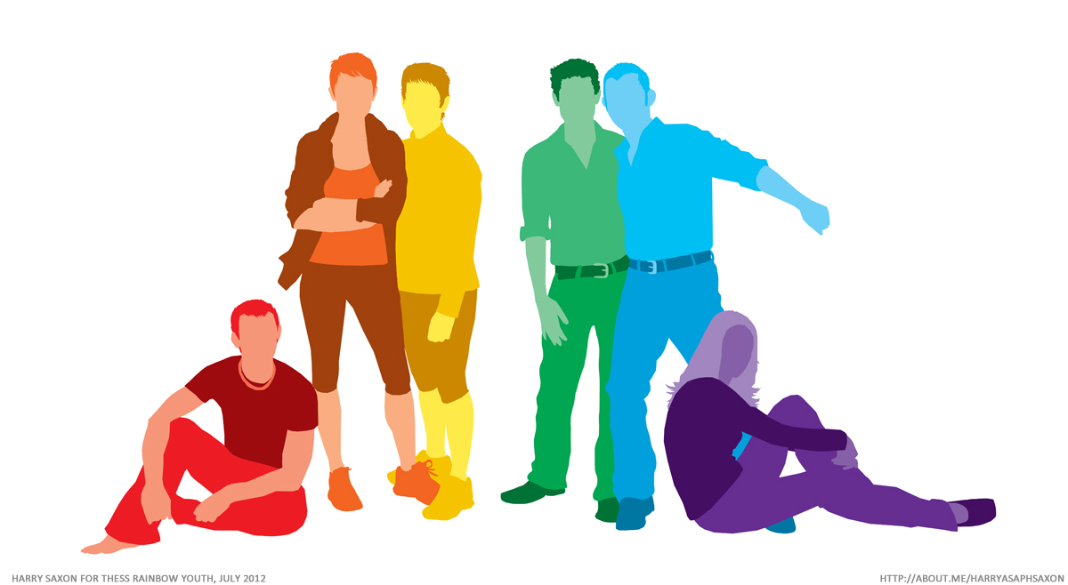
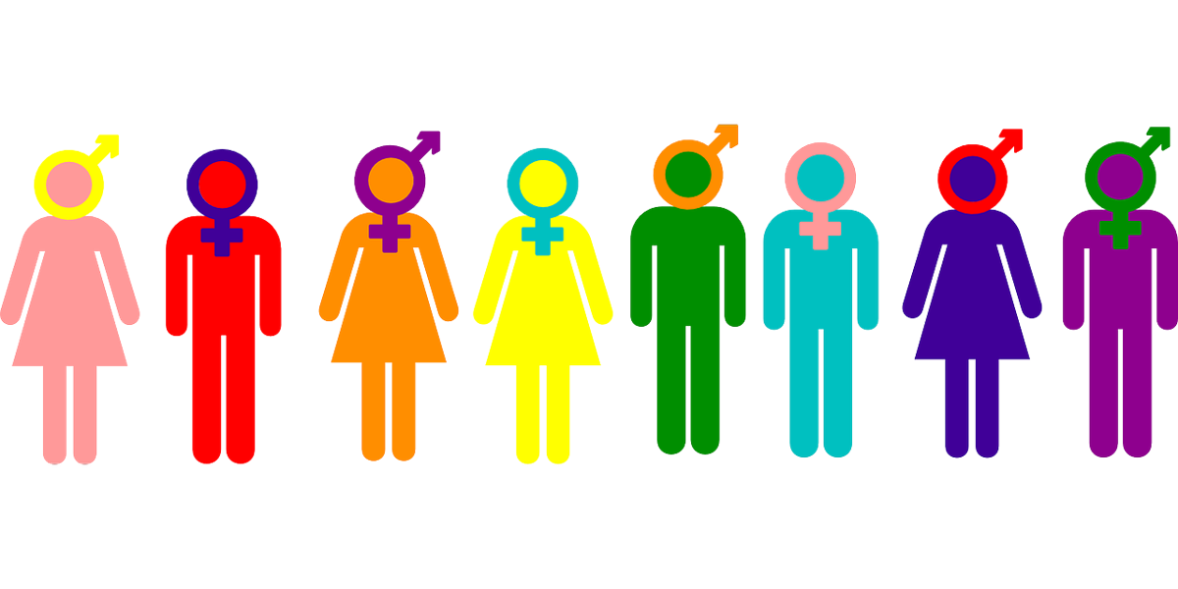
ความเสมอภาคทางเพศ
ความเสมอภาคทางเพศ
“เพศวิถี” คือ ความชอบและการแสดงออกทางเพศ
ของคน ซึ่งอาจจะตรงหรือแตกต่างกับเพศโดยกำเนิด
อันเป็นลักษณะที่เกี่ยวข้องกับจิตใจ พฤติกรรมและ
สังคมด้านเพศของบุคคล มีองค์ประกอบ 5 ด้าน ดังนี้
ต้องการเป็นเพศใด เช่น ชาย หญิง กะเทย
ชอบมีความสัมพันธ์ทางเพศกับเพศใด
มีความพึงพอใจทางเพศและพฤติกรรม
การมีเพศสัมพันธ์แบบใด
แสดงออกต่อสาธารณะเกี่ยวกับเพศของตนเอง
อย่างไร
มีลักษณะทางกายภาพของร่างกายอย่างไร

Slide 5
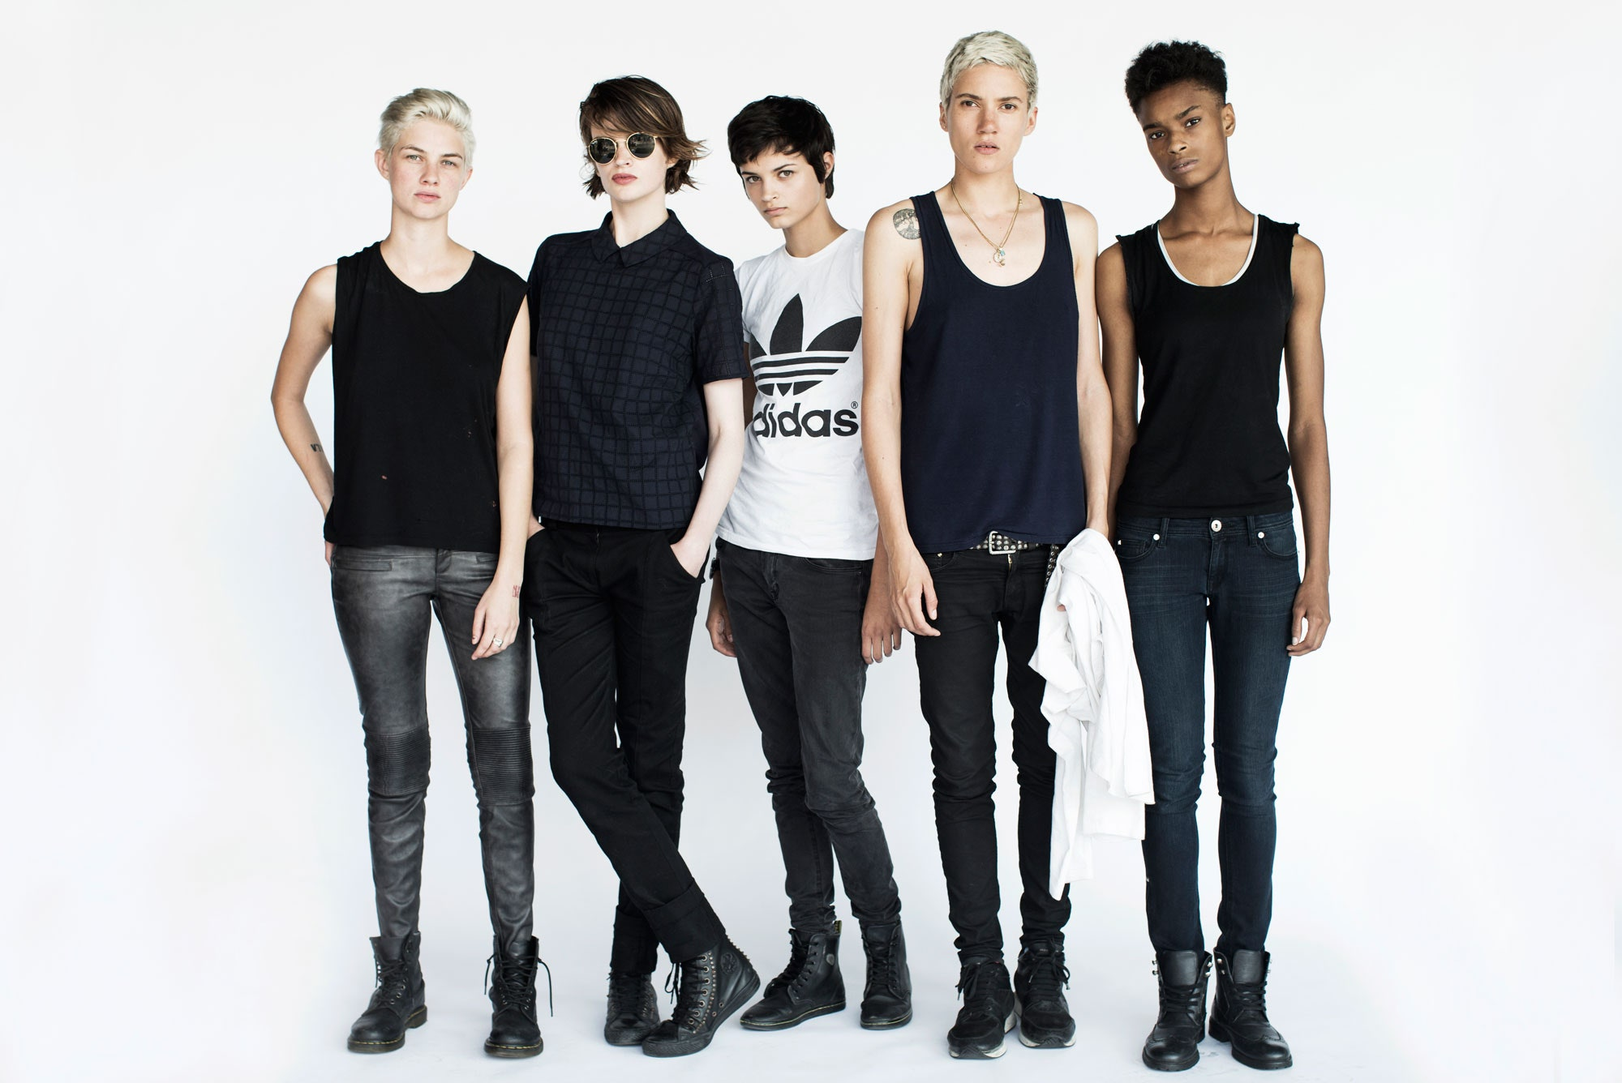
ความเสมอภาคทางเพศ
ความเสมอภาคทางเพศ
ความหลากหลายทางเพศ
หมายถึง ความมีตัวตน
ความชอบและการแสดงออกทางเพศของบุคคลซึ่งไม่
ตรงกับเพศโดยกำเนิด แบ่งเป็น 3 กลุ่ม ดังนี้
กลุ่มที่มีความหลากหลายด้านอัตลักษณ์ทางเพศ
คนที่มีเพศทางร่างกายไม่ตรงกับจิตใจ
กลุ่มที่มีความหลากหลายด้านรสนิยมทางเพศ
เช่น รักเพศตรงข้าม รักเพศเดียวกัน รักทั้งสองเพศ
หรือไม่มีความรู้สึกทางเพศต่อเพศใดเลยก็ได้
กลุ่มที่มีความหลากหลายด้านการแสดงออกทางเพศ
เป็นการแสดงออกภายนอกของแต่ละบุคคล เช่น
ถ้าไว้ผมยาวใส่กระโปรงจะต้องเป็นผู้หญิง

Slide 6
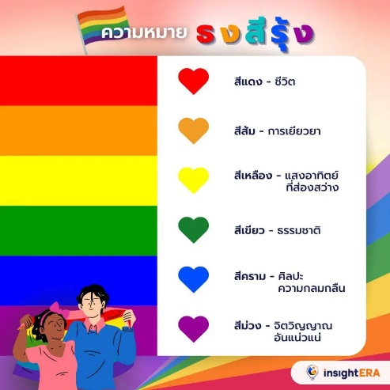
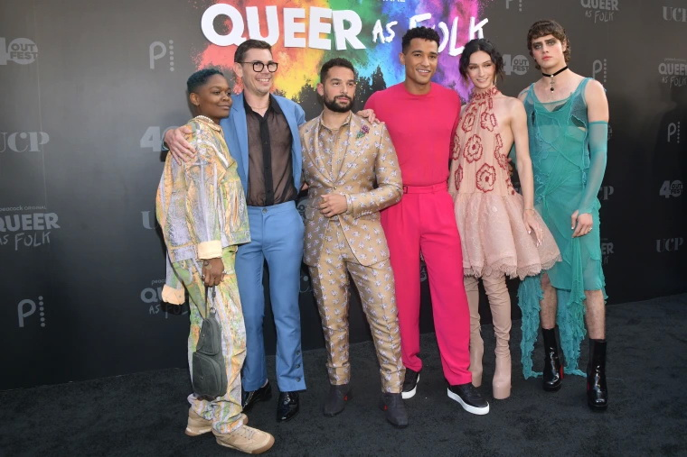
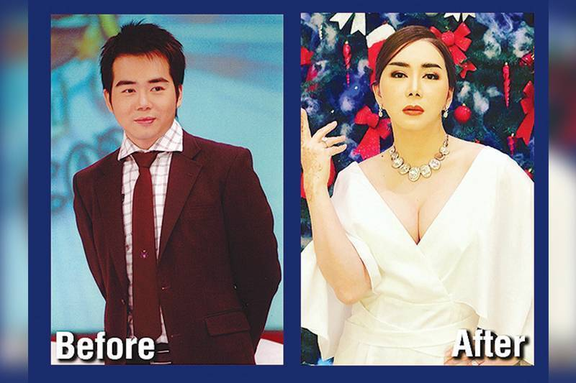
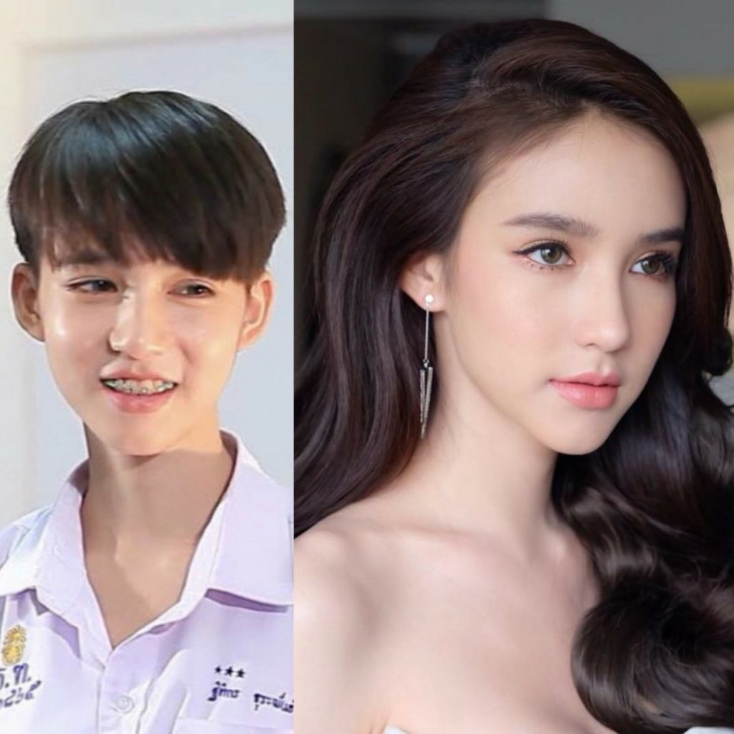
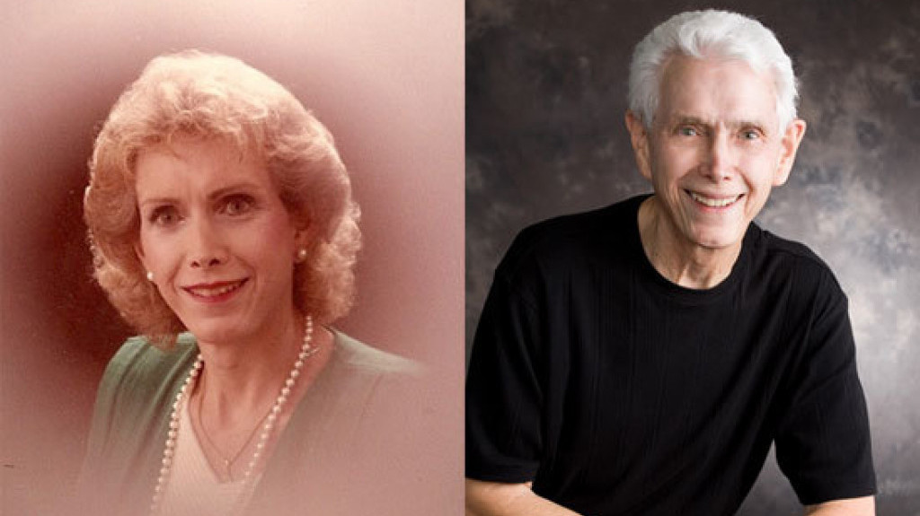
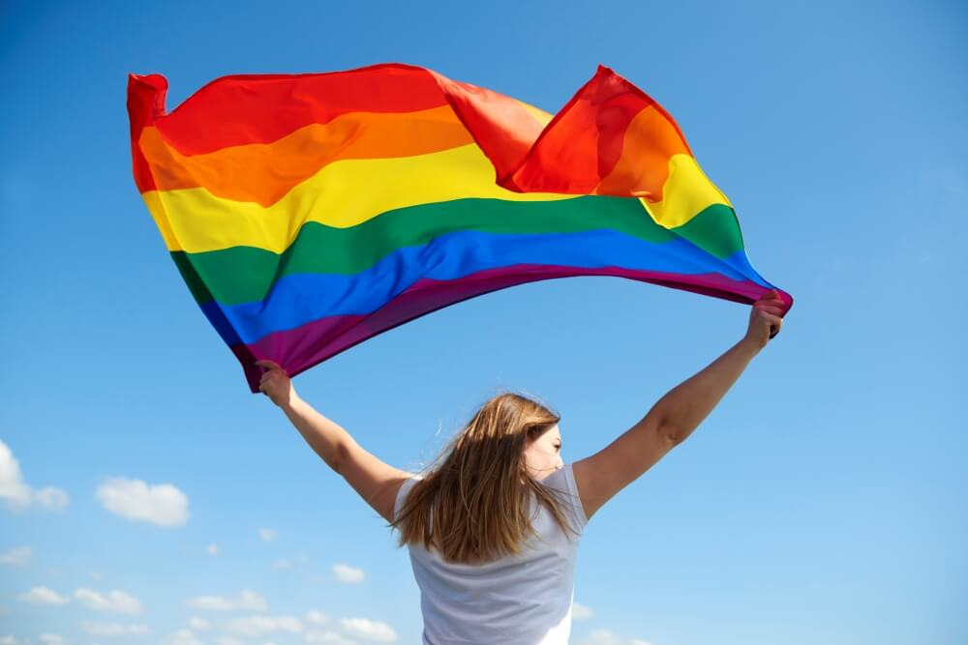
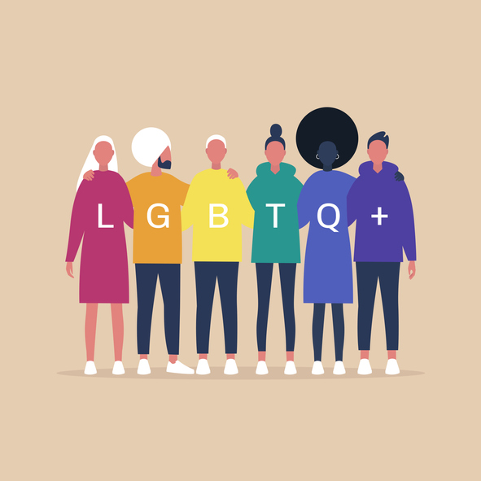
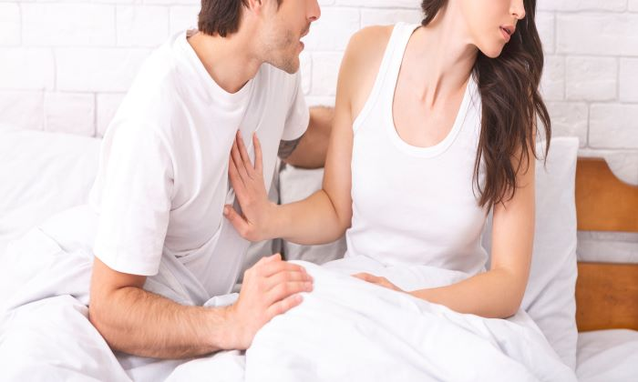
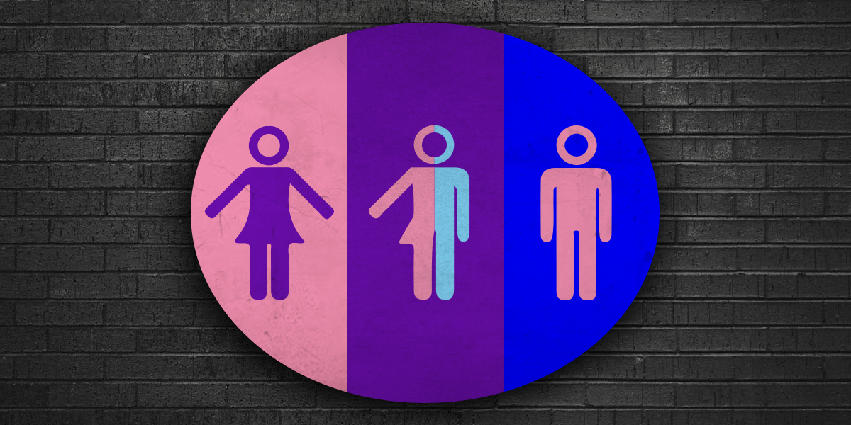
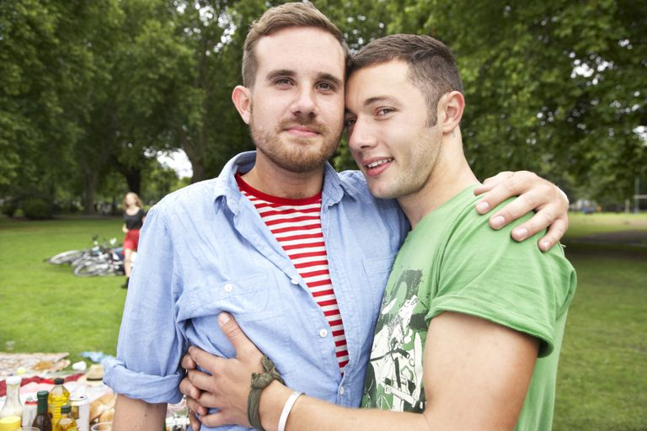
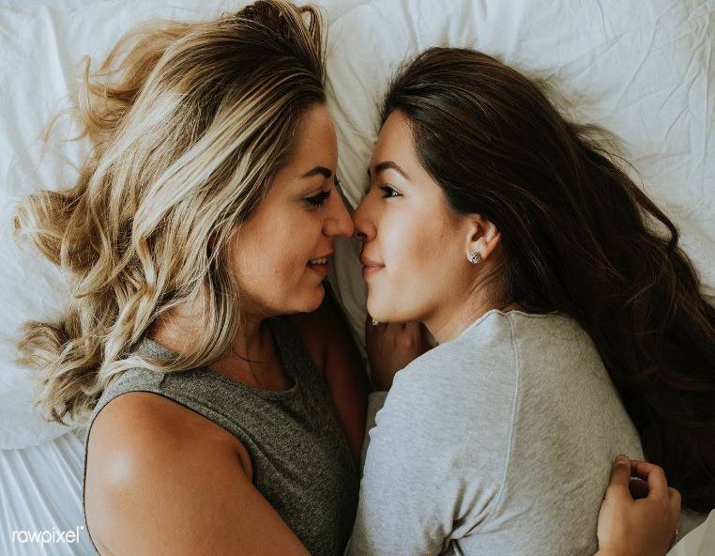
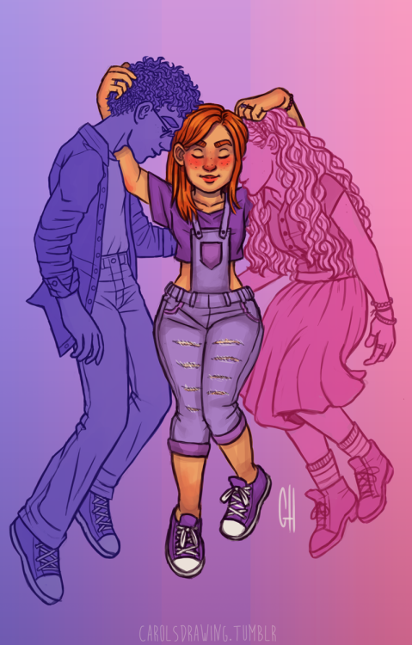
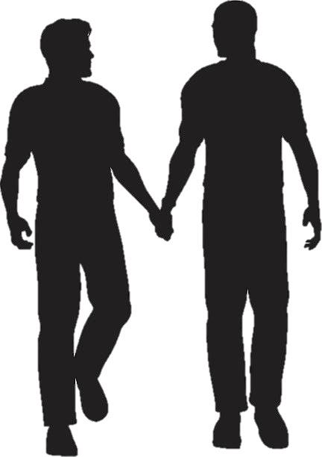
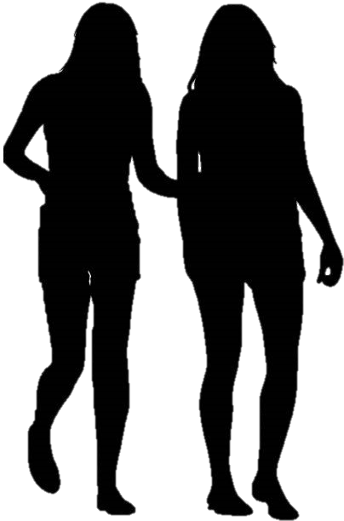
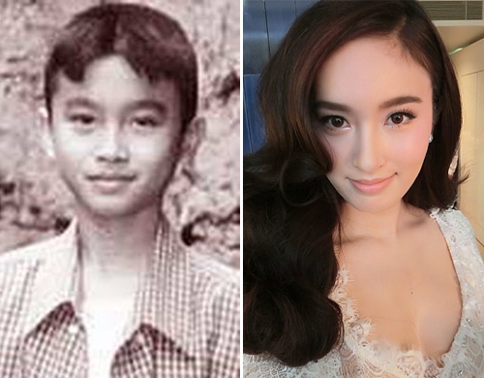
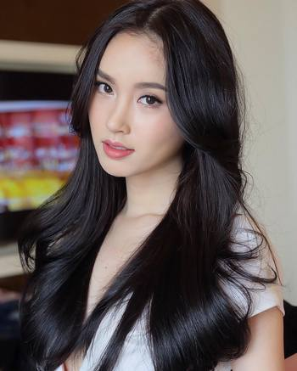
ความเสมอภาคทางเพศ
ความเสมอภาคทางเพศ
ความหลากหลายทางเพศ
กลุ่ม LGBTQIA+
L = Lessbian กลุ่มผู้หญิงรักผู้หญิง
G = Gay กลุ่มชายรักชาย
B = Bisexaul กลุ่มที่รักได้ทั้งผู้ชายและผู้หญิง
T = Transgender เรียกว่า “คนข้ามเพศ”
Q = Queer กลุ่มที่พอใจต่อเพศใดเพศหนึ่ง
I = Intersex กลุ่มคนสองเพศ
A = Asexaul บุคคลที่ไม่ได้ให้ความสำคัญเรื่องเพศ
+ = เครื่องหมายบวก เพศอื่นๆ ที่ไม่ได้กล่าวถึง

Slide 8
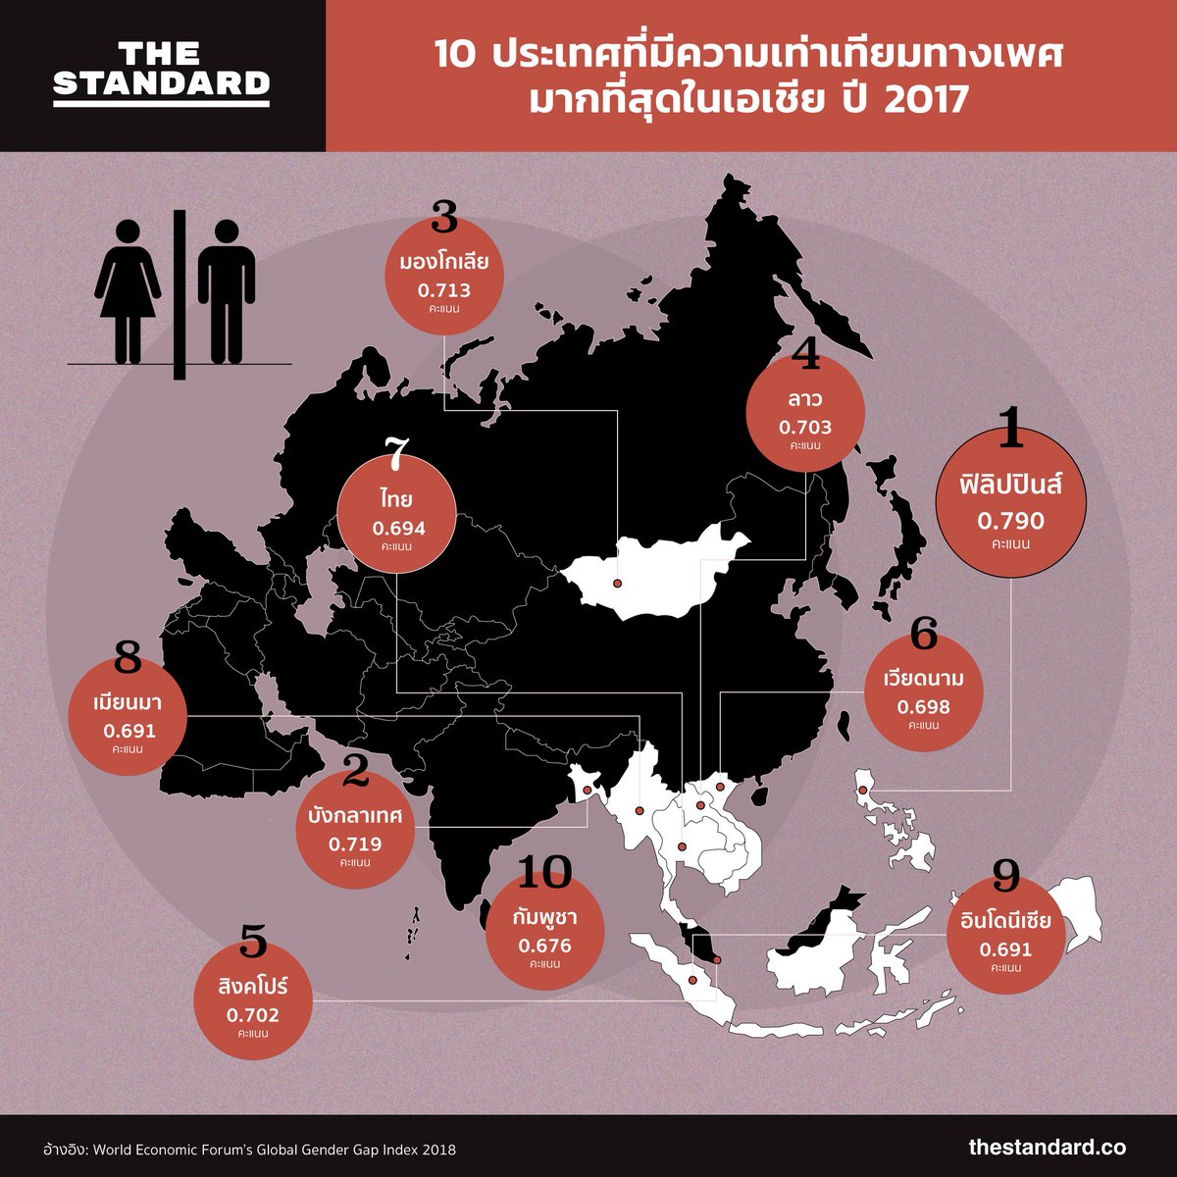
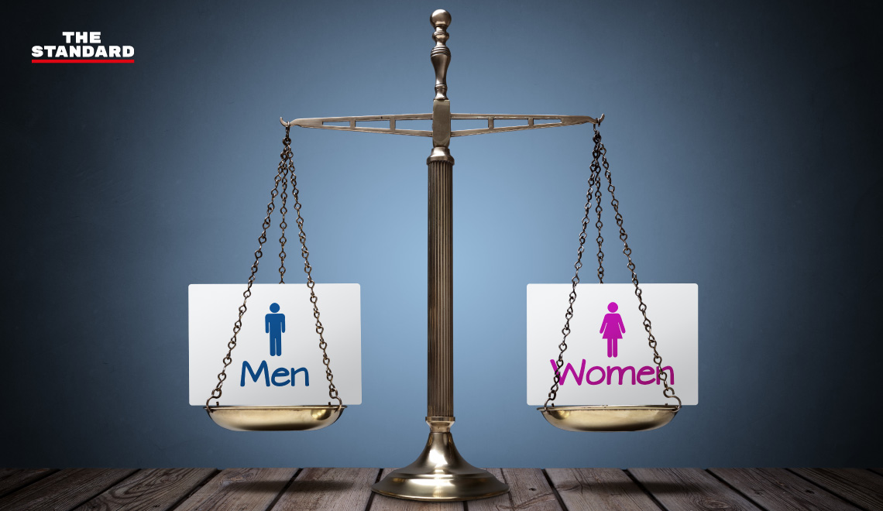
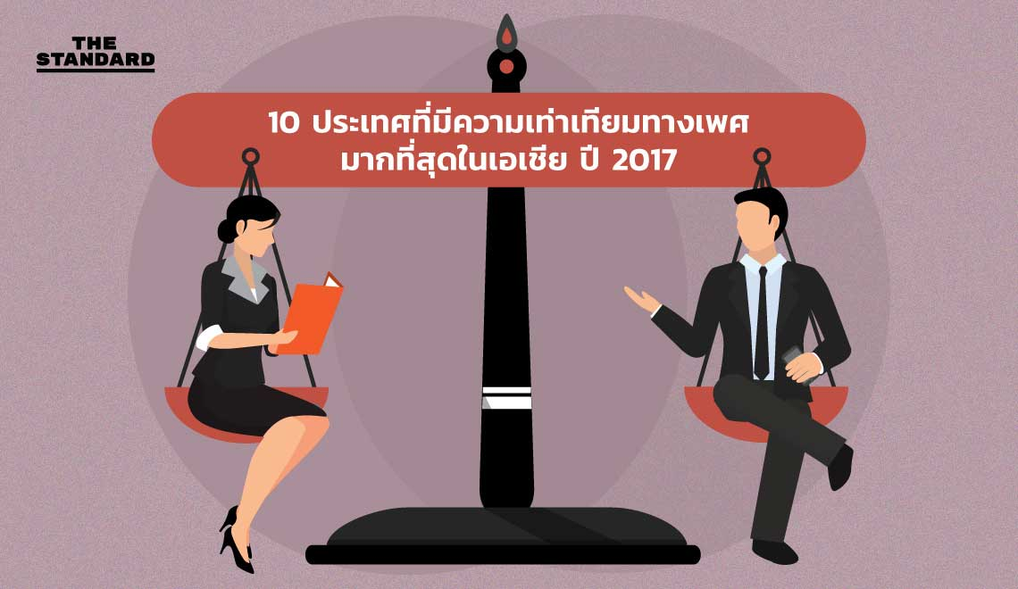
ความเสมอภาคทางเพศ
ความเสมอภาคทางเพศ
ความเสมอภาคทางเพศ
หมายถึง ความเท่าเทียมในสิทธิ หน้าที่ เสรีภาพ
ที่มีต่อสังคมได้อย่างเท่าเทียมซึ่งกันและกัน แต่ต้อง
ไม่สร้างผลกระทบในเชิงลบต่อวิถีชีวิต ไม่ทำให้เกิด
การเลือกปฎิบัติและต้องอยู่ภายใต้กรอบที่เหมาะสม
ของสังคมวัฒนธรรมประเพณีที่ดีงามของไทย

Slide 9
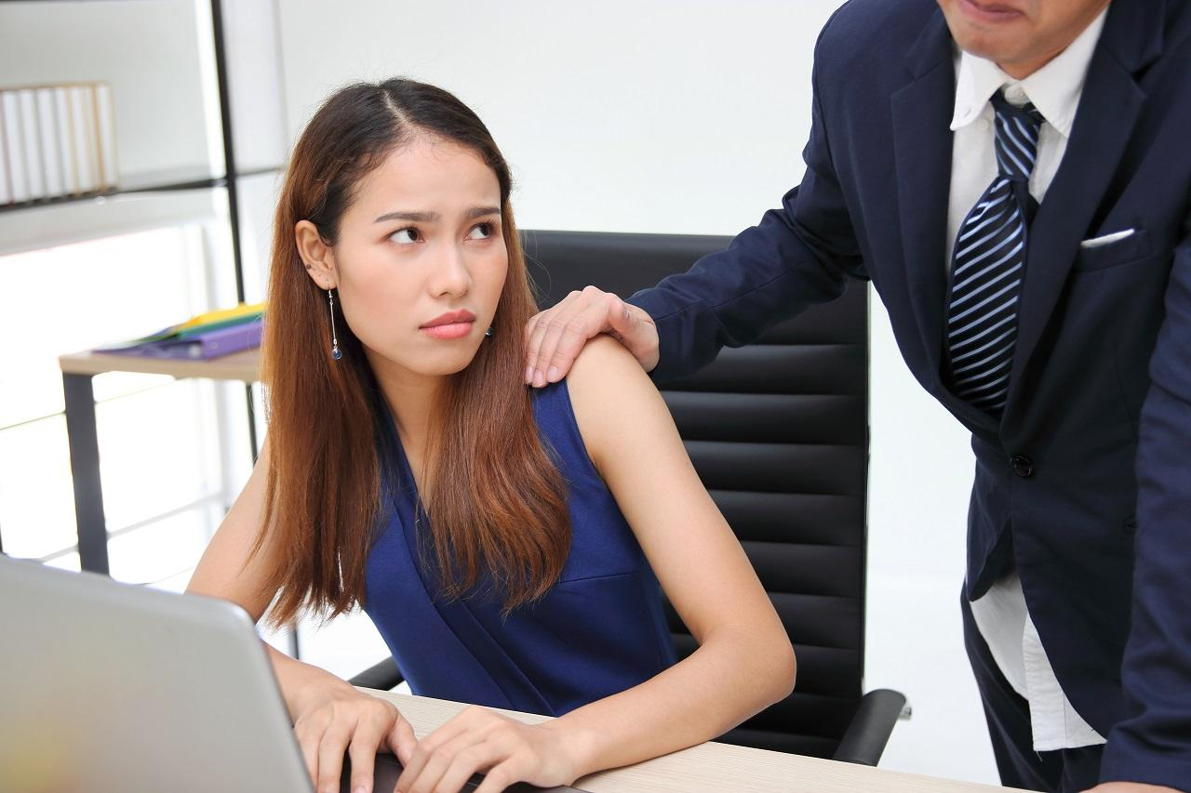
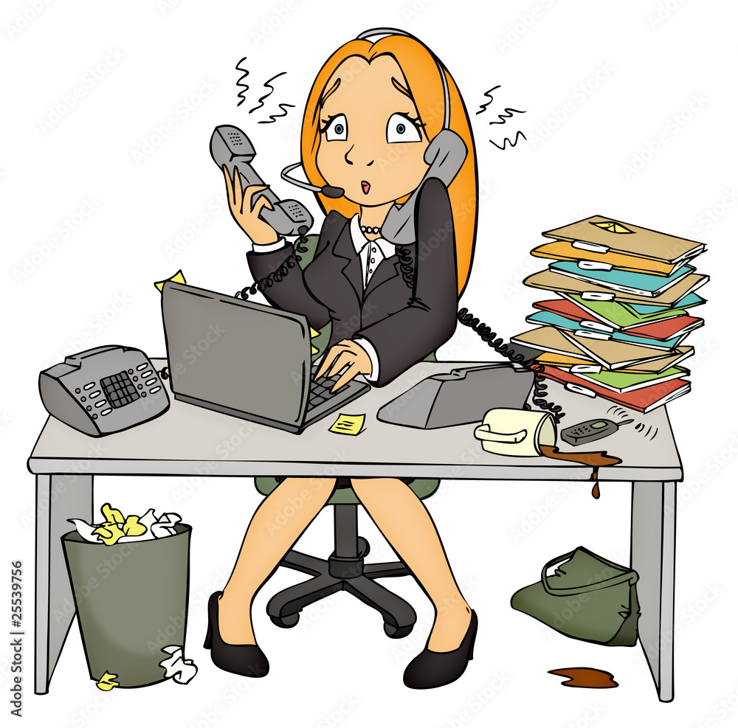
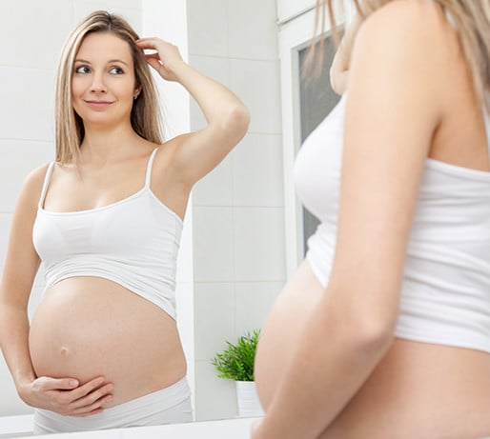
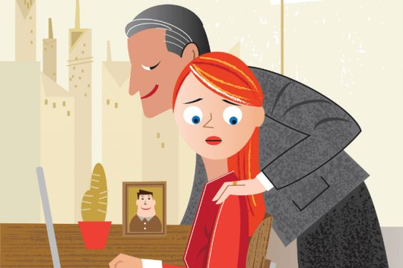
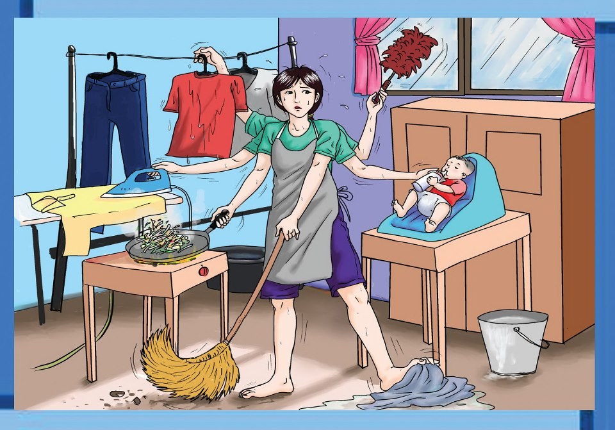
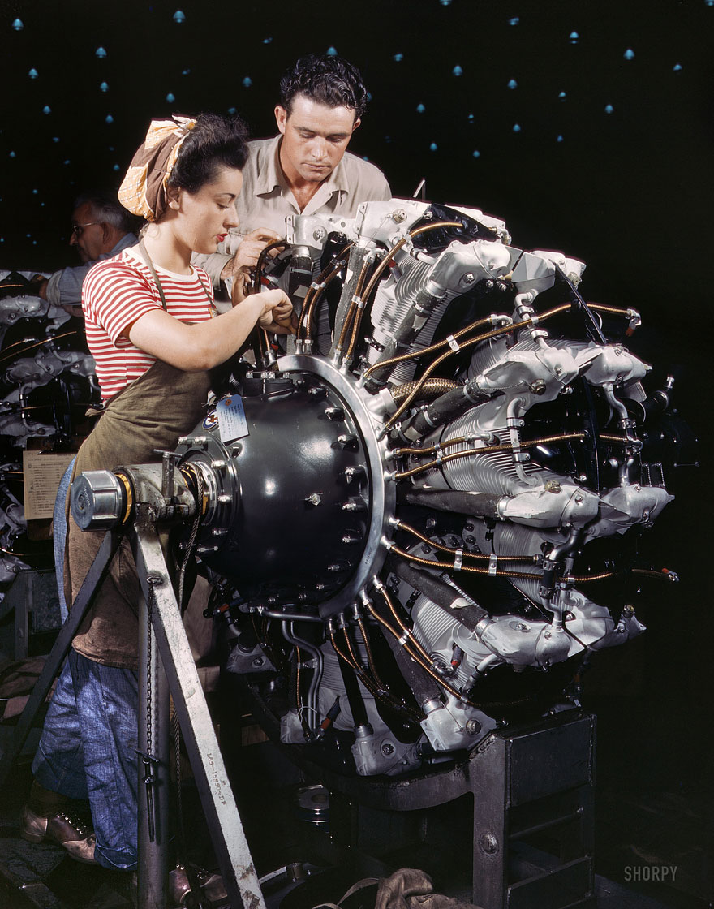
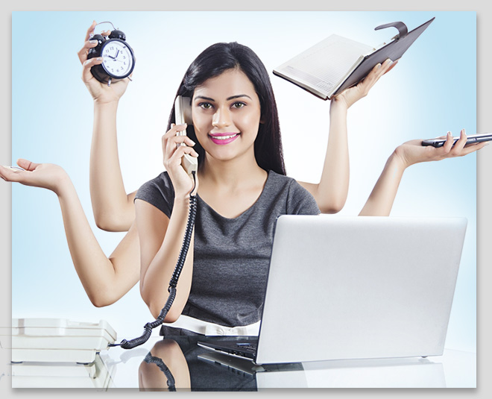
ความเสมอภาคทางเพศ
ความเสมอภาคทางเพศ
ปัญหาความไม่เสมอภาคทางเพศ
1. ผู้หญิงมีภาระงานมากกว่าผู้ชาย
2. ถูกจำกัดและกีดกันการทำงาน อันเนื่องมาจากภาวะ
อนามัยเจริญพันธุ์ เช่น ห้ามการตั้งครรภ์ การจำกัด
จำนวนวันลาคลอด
3. ขาดความก้าวหน้าในการทำงาน คิดว่าผู้หญิงยังขาด
คุณสมบัติและความพร้อมที่จะรับภาระงานที่มากขึ้น
4. ถูกล่วงละเมิดทางเพศในที่ทำงาน ซึ่งเป็นปัญหาที่
ยังไม่ได้รับการแก้ไข
5. ถูกจำกัดเลือกปฏิบัติในการจ้างงานบางประเภท เช่น
งานที่ต้องใช้ทักษะความชำนาญและวิชาชีพชั้นสูง

Slide 10
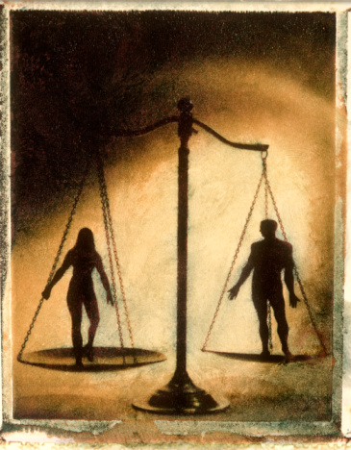
ความเสมอภาคทางเพศ
ความเสมอภาคทางเพศ
ปัญหาความไม่เท่ากันทางเพศระหว่างเพศชายและเพศหญิงในอดีต จึงทำให้มีการระบุสิทธิความเท่าเทียม
กันระหว่างชายและหญิงไว้ในรัฐธรรมนูญ พุทธศักราช 2550 มาตรา 30 ว่า...
“บุคคลย่อมเสมอกันในกฎหมายและได้รับความคุ้มครองตาม
กฎหมายเท่าเทียมกัน ชายและหญิงมีสิทธิเท่าเทียมกัน การเลือก
ปฏิบัติโดยไม่เป็นธรรมต่อบุคคลเพราะเหตุแห่งความแตกต่างในเรื่อง
ถิ่นกำเนิด เชื้อชาติ ภาษา เพศ อายุ ความพิการ สภาพทางกายหรือ
สุขภาพ สถานะของบุคคล ฐานะทางเศรษฐกิจหรือสังคม ความเชื่อ
ทางศาสนา การศึกษาอบรมหรือความคิดเห็นทางการเมือง อันไม่ขัด
ต่อบทบัญญัติแห่งรัฐธรรมนูญ จะกระทำมิได้”

Slide 11
ความเสมอภาคทางเพศ
ความเสมอภาคทางเพศ
จากการที่กำหนดไว้ในรัฐธรรมนูญของไทยและกฎหมายของประเทศต่างๆ ตลอดจนการรณรงค์
เรียกร้องความเสมอภาคทางสังคมในเรื่องของสิทธิสตรีทั่วโลกนั้น ทำให้ผู้หญิงได้รับสิทธิ ดังนี้
การยินยอมให้วัยรุ่นที่ตั้งครรภ์มีโอกาสได้เรียนต่อ
การเปิดโอกาสให้สตรีรับการศึกษาในระดับที่สูง
การส่งเสริมอนามัยเจริญพันธุ์และสิทธิสตรี
การสนับสนุนการมีส่วนร่วมทางการเมือง

Slide 12
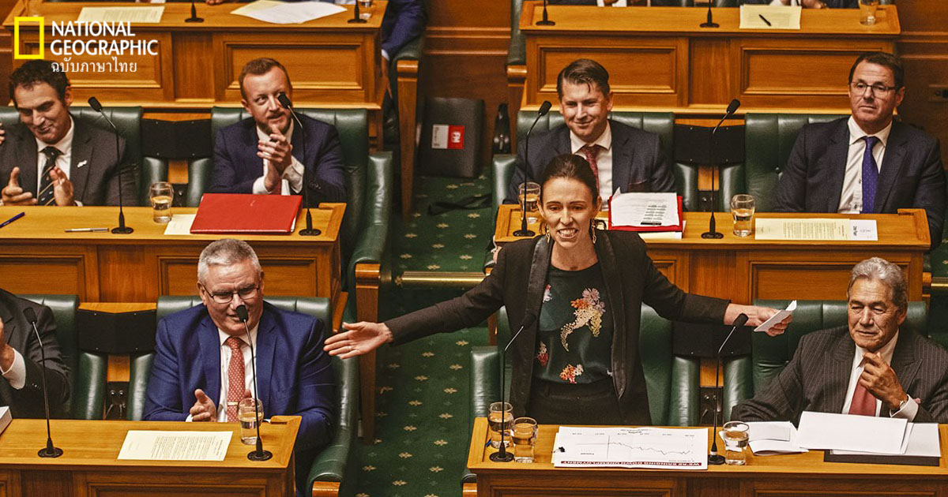
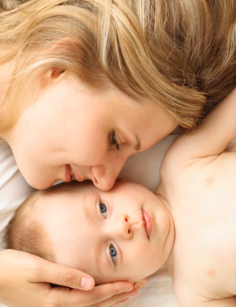
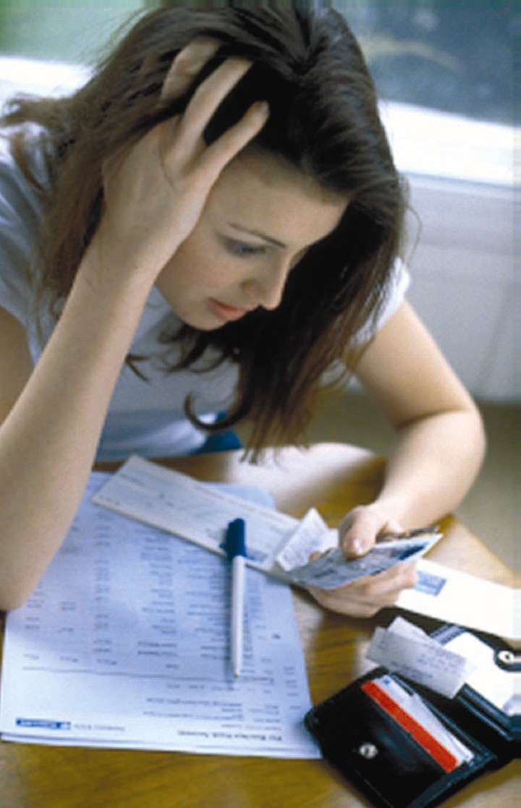
ความเสมอภาคทางเพศ
ความเสมอภาคทางเพศ
การส่งเสริมอนามัยเจริญพันธุ์และสิทธิสตรี
การยินยอมให้วัยรุ่นที่ตั้งครรภ์มีโอกาสได้เรียนต่อ
- เพื่อให้มีความรู้ความสามารถและนำไปประกอบ
อาชีพได้ในอนาคต
- ให้ผู้หญิงมีสิทธิกำหนดจำนวนบุตรได้
การเปิดโอกาสให้สตรีรับการศึกษาในระดับที่สูง
การสนับสนุนการมีส่วนร่วมทางการเมือง
- ทำให้ผู้หญิงมีส่วนร่วมทางสังคมมากขึ้น ประสบ
ความสำเร็จในชีวิตและสามารถใช้ศักยภาพที่มี
ได้อย่างเต็มที่
- ทำให้เข้าสู่การจ้างงานอย่างเป็นทางการ สามารถ
เพิ่มผลิตผลทางเศรษฐกิจให้มากยิ่งขึ้น ช่วยเพิ่ม
รายได้เลี้ยงตนเองและครอบครัวมากขึ้น

Slide 13
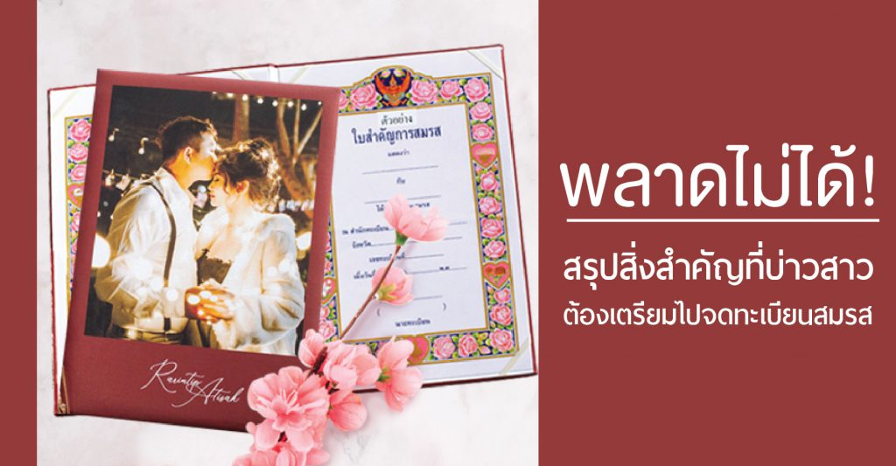
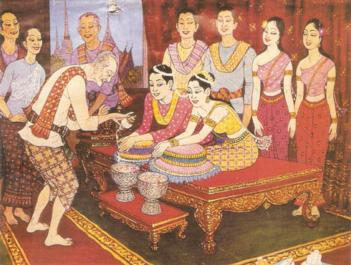
ความเสมอภาคทางเพศ
ความเสมอภาคทางเพศ
ความเท่าเทียมในเรื่องเพศ
การใช้นามสกุล
อดีตผู้หญิงที่แต่งงานแล้ว
จะต้องใช้นามสกุลสามีเท่านั้น แต่ในปัจจุบัน
พรบ. ชื่อบุคคล (ฉบับที่ 3) พ.ศ. 2548 มาตรา 12
มีผลทำให้ผู้หญิงมีสิทธิที่เลือกใช้นามสกุลของตน
หรือสามีก็ได้
การใช้คำนำหน้านามผู้หญิง
พรบ. คำนำหน้า
นามหญิง พ.ศ. 2551 มีผลบังคับใช้ตั้งแต่ วันที่ 4
มิถุนายน 2551 ให้ผู้หญิงที่จดทะเบียนสมรส หรือ
หย่า สามารถขอใช้คำนำหน้านามว่า นาง หรือ
นางสาวก็ได้

Slide 14
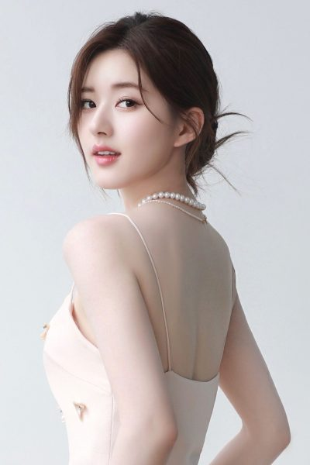
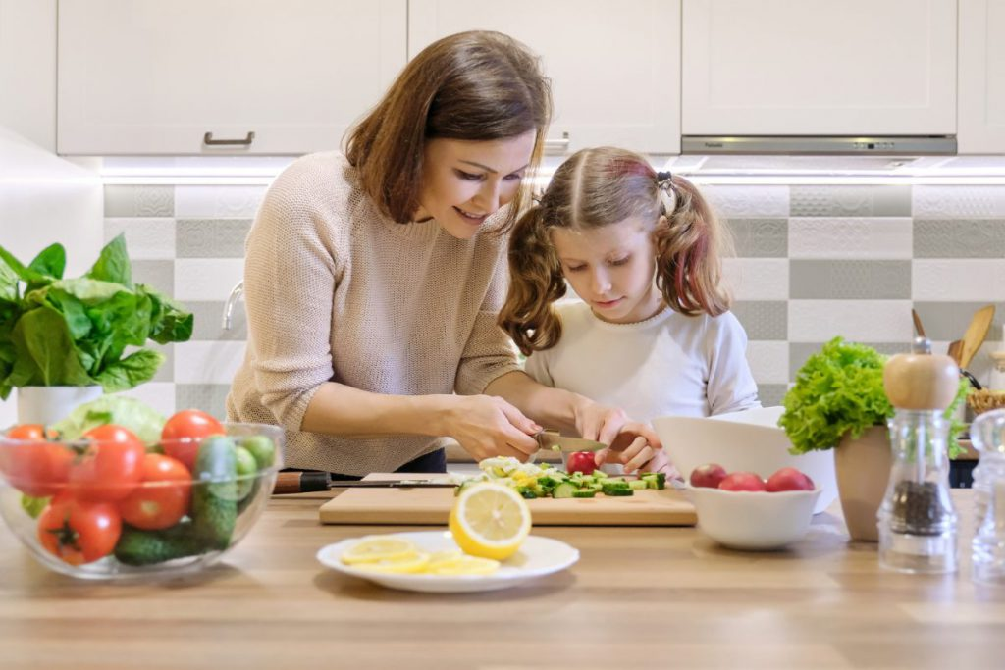
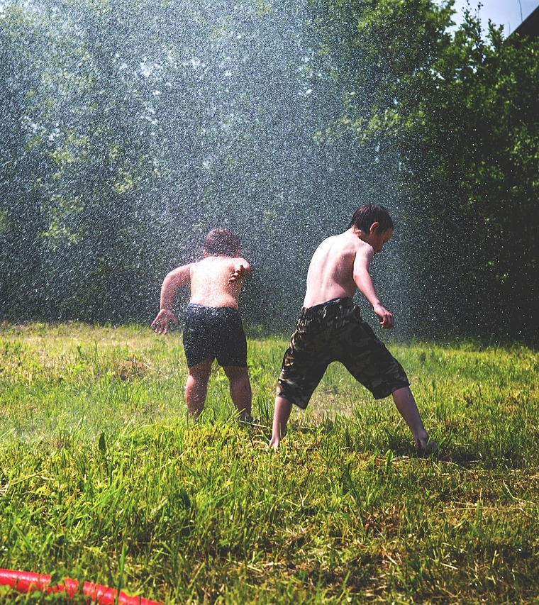
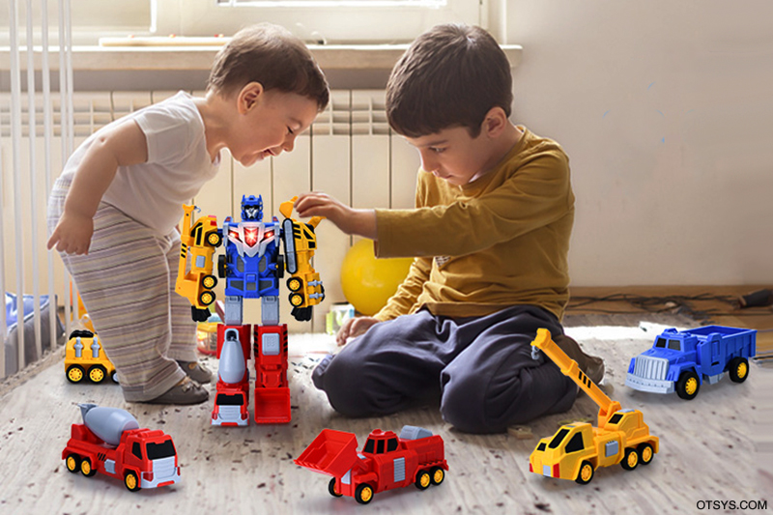
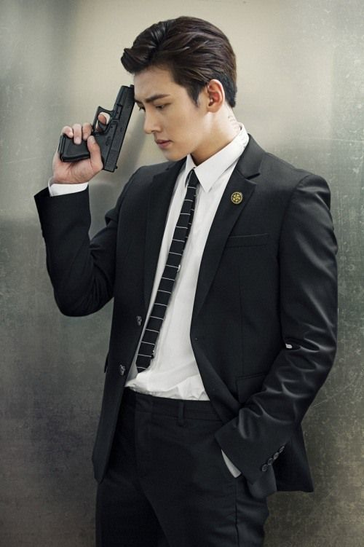
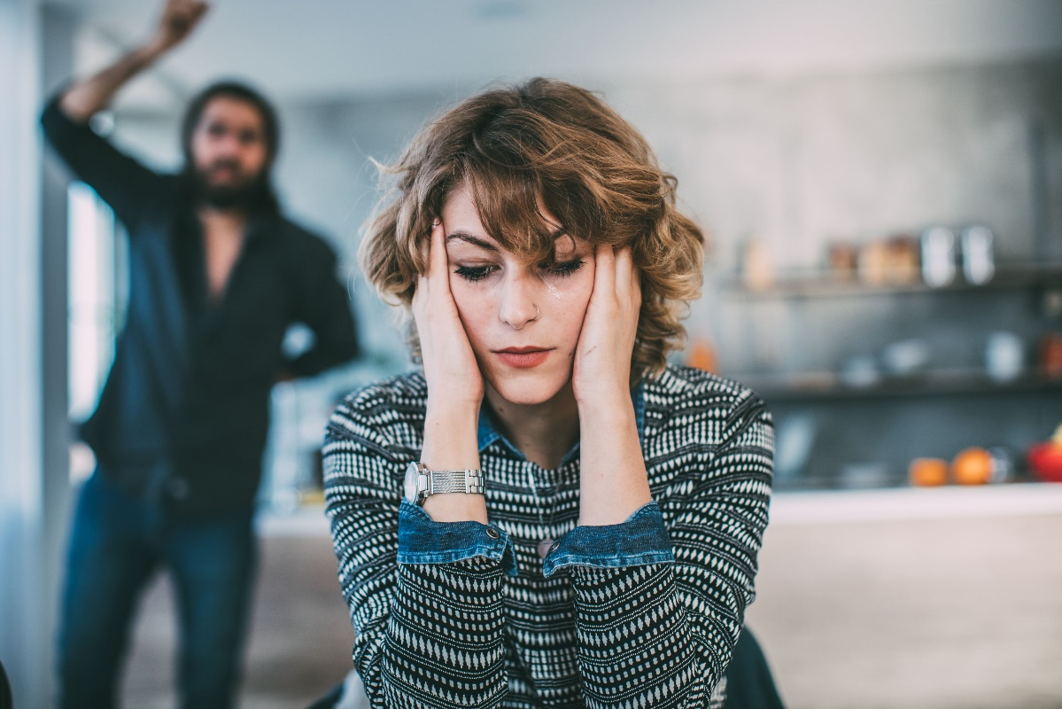
ความเสมอภาคทางเพศ
ความเสมอภาคทางเพศ
ปัจจัยที่ส่งผลให้เกิดความไม่เท่าเทียมระหว่างเพศ
คือ สังคม ครอบครัว สื่อ
ครอบครัว
การอบรมเลี้ยงดูมีส่วนส่งเสริมทางเพศให้แตกต่างกัน
อย่างชัดเจนระหว่างลูกชายและลูกผู้หญิง คือลูกผู้ชาย
มีโอกาสเล่นได้ทุกที่ทั้งนอกบ้าน ในบ้าน ของเล่นและ
เกมส์มีหลากหลายที่ส่งเสริมภาวะการเป็นผู้นำ แต่เด็ก
ผู้หญิงจะถูกจำกัดสถานที่เล่นให้อยู่แต่ในบ้าน ของเล่น
ส่วนใหญ่เป็นของน่ารัก เช่น ตุ๊กตา เล่นขายของ หรือ
ช่วยแม่ทำอาหาร
สังคม
ค่านิยมและความเชื่อดั้งเดิม ที่มักจะเห็นว่า
ผู้หญิงอ่อนแอกว่าผู้ชาย จึงก่อให้เกิดความ
อคติทางเพศ เกิดการกีดกัน และนำไปสู่การ
เลือกปฏิบัติไม่เป็นธรรมทางเพศ
สื่อ
ภาพยนตร์ ละคร โฆษณา หนังสือการ์ตูน นิทาน
ล้วนกำหนดความเป็นผู้หญิงผู้ชายอย่างชัดเจน เช่น
ความสวยงาม ในขณะที่ผู้ชายถูกสะท้อนให้เห็นความ
เข้มแข็ง กล้าหาญ ความเป็นผู้นำ รวมถึงการเหยียด
เพศของกลุ่มหลากหลายทางเพศ ที่ยังมักถูกมองเป็น
เรื่องตลกหรือเกิดทัศนคติทางลบ

Slide 15
ความเสมอภาคทางเพศ
ความเสมอภาคทางเพศ
ประโยชน์ของการเรียนรู้เรื่องความเสมอภาคทางเพศ
การเรียนรู้เรื่องความเสมอภาคทางเพศ ทำให้เรารู้จักการวางตัวต่อเพศตรงข้าม ปัญหาทางเพศ
และแนวทางการแก้ไขทางเพศ ทำให้เราสามารถแสดงออกพฤติกรรมทางเพศและบทบาททางเพศได้
อย่างถูกต้องเหมาะสม และนำความรู้ไปประยุกต์ใช้เพื่อการดำเนินชีวิตที่มีความสุขได้

Slide 16
การวางตัวอย่างเหมาะสมทางเพศ
การวางตัวให้เหมาะสมกับเพศของตนเอง
การวางตัวให้เหมาะสมกับเพศเดียวกัน
การวางตัวให้เหมาะสมกับเพศตรงข้าม

Slide 17
การวางตัวอย่างเหมาะสมทางเพศ
การวางตัวให้เหมาะสมกับเพศของตนเอง
การคบเพื่อนต่างเพศ
- ผู้ชาย ให้เกียรติผู้หญิง ปฏิบัติตนเป็นสุภาพบุรุษ
ไม่เป็นนักฉวยโอกาส และไม่ทำให้ผู้หญิง
เสื่อมเสียชื่อเสียง
- ผู้หญิง รู้จักรักนวลสงวนตัว ไม่ควรไปกับเพศ
ชายตามลำพัง
การแต่งกาย ควรแต่งให้สุภาพเรียบร้อยเหมาะสม
กับกาลเทศะ ทั้งเพศชายและเพศหญิง
การแสดงกิริยาวาจา ควรแสดงกิริยาวาจาที่สุภาพ อ่อนโยน เหมาะสมกับกาลเทศะ รู้จักสำรวม
- ผู้ชาย ไม่พูดจาว่าร้าย นินทา หรือใช้คำพูดล่วง
เกินผู้หญิง ไม่หยาบคาย ก้าวร้าว
- ผู้หญิง ควรแสดงกิริยามารยาทสุภาพเรียบร้อย
เช่น การนั่ง ลุก เดิน เป็นต้น

Slide 18
การวางตัวอย่างเหมาะสมทางเพศ
การวางตัวให้เหมาะสมกับเพศเดียวกัน
หมายถึงการที่ชายกับชาย หรือหญิงกับหญิงประพฤติ
ปฏิบัติต่อกันเพื่อสร้างสัมพันธภาพที่ดีระหว่างกัน ด้วย
การพูดจาสุภาพไพเราะ หรือการแสดงกิริยาท่าทางที่เป็นมิตรต่อกัน ให้ความช่วยเหลือตามความเหมาะสม ชักชวนกันปฏิบัติในสิ่งที่ดี มีความเอื้ออาทรต่อกัน

Slide 19
การวางตัวอย่างเหมาะสมทางเพศ
6. ให้ความสนิทสนมในขอบเขต
ไม่คลุกคลีมากเกินไป และไม่
ฉวยโอกาส
1. แต่งกายสุภาพ
2. ใช้วาจาสุภาพ
7. ไม่สูบบุหรี่ ดื่มสุราหรือเสพสาร
เสพติด
3. ให้เกียรติผู้หญิง
4. แสดงกิริยา เช่น นั่ง ยืน เดิน
อย่างสุภาพเรียบร้อย
มีบุคลิกภาพดี
5. ทำตัวเป็นสุภาพบุรุษ

Slide 20
การวางตัวอย่างเหมาะสมทางเพศ
1. แต่งกายสุภาพ
6. ไม่ควรให้รับของกำนัลจากฝ่ายชาย
บ่อยๆ โดยไม่มีเหตุผลอันสมควร
2. ใช้วาจาสุภาพ
3. มีน้ำใจเอื้อเฟื้อเผื่อแผ่
รู้จักขอบคุณอย่างจริงใจ
7. แสดงกิริยาที่เหมาะสม สุภาพ
ไม่สูบบุหรี่ ดื่มสุราหรือเสพสาร
เสพติด
4. รักนวลสงวนตัว
ไม่เปิดโอกาสให้ฝ่ายชาย
8. รู้จักมารยาทสังคม การเดิน การนั่ง
การยืน ต้องดูเรียบร้อย เหมาะสม
กับกาลเทศะ
5. ไม่แสดงกิริยาสนิทสนม
กับฝ่ายชายมากเกินไป

